Slide 1
2. Kristinuskon tulkintojen kirjo
LUMO
2

Slide 2
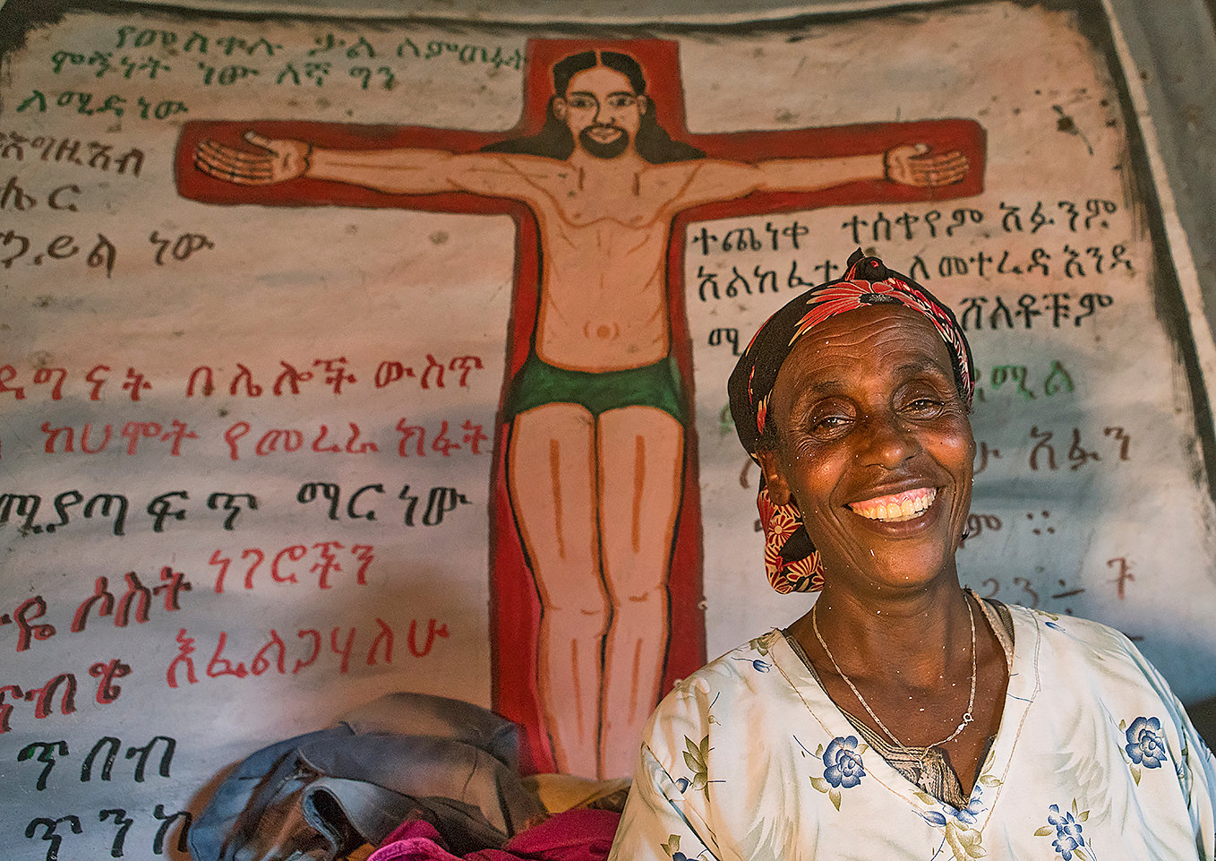
Fundamentalisteja, konservatiiveja ja liberaaleja
konservatiivinen kristillisyys
Raamattu: Tapahtumat ovat historiallisesti totta, yksityiskohdissa voi olla epätarkkuuksia. Ydinsanoma on muuttumaton, mutta sitä on tulkittava huolellisesti kunakin aikana.
perinteiden korostaminen kirkon opin, arvojen ja käytänteiden muuttamisen sijaan

Slide 3
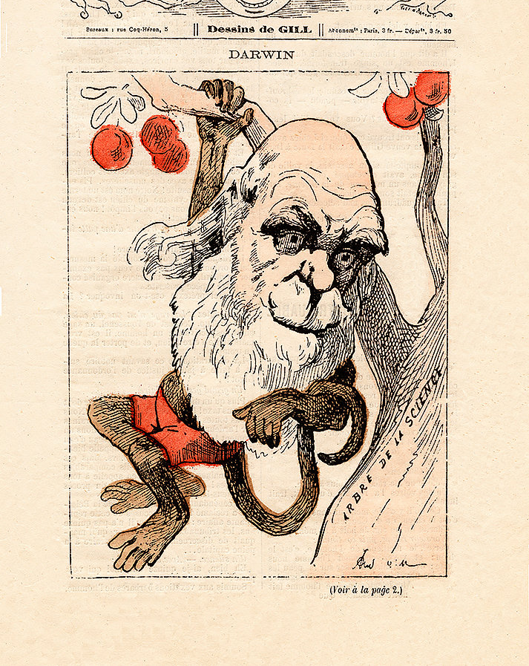
fundamentalismi
Raamattu: virheetöntä ja ristiriidatonta Jumalan sanaa
kreationismi eli luomisoppi
uhattuna olemisen kokemus, valikoivuus, maailma hyvän ja pahan taistelukenttä

Slide 4
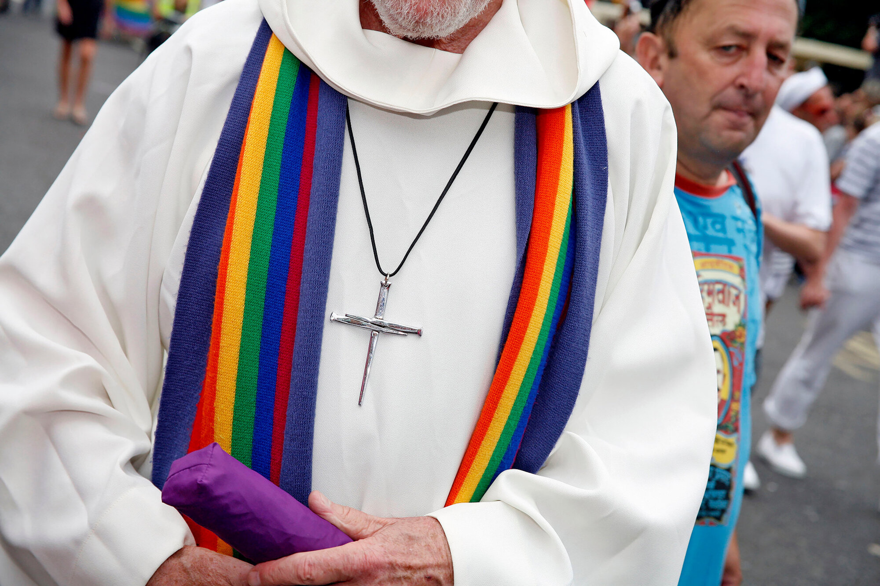
liberaali kristillisyys
Raamattu: Sisältää sekä Jumalan että ihmisen sanaa, joten siinä on myös virheitä ja aikaansa sidottuja aineksia. Sanaa on sovellettava kunkin ajan ja yhteiskunnallisen tilanteen vaatimalla tavalla.
dialogi muiden uskontojen, katsomusten ja aatteiden kanssa
uskonnon ja tieteen välillä ei ristiriitaa

Slide 5
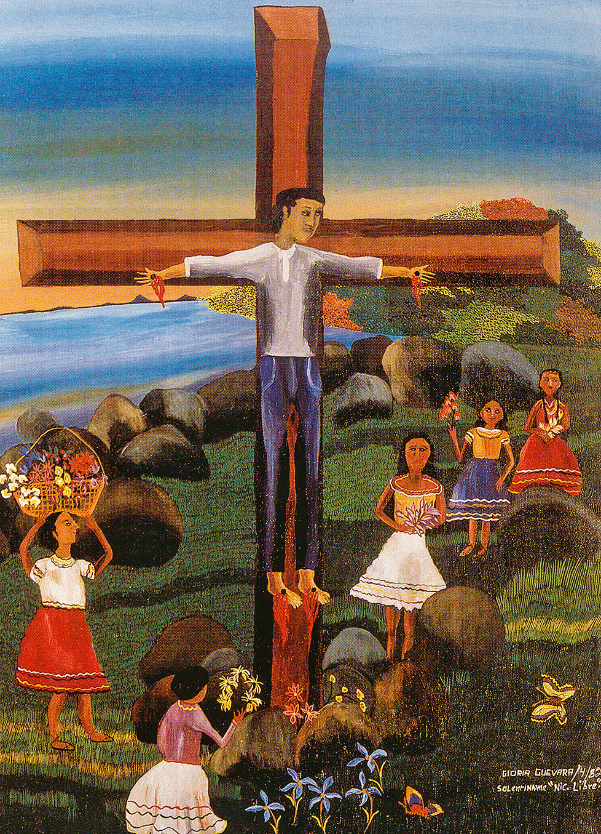
Kristinuskon suhde paikallisiin kulttuureihin
Eri kulttuureissa kristinuskosta korostuvat erilaiset piirteet (esim. perheen keskeisyys kiinalaisessa kristillisyydessä, vrt. kungfutselaisuus).
Joissakin maissa esiintyy synkretismiä, esim. afrikkalaiseen kristinuskoon sekoittuu noituutta.
Osa itseään kristillisinä pitävistä liikkeistä on irtautunut kauas valtavirran kristinuskosta.
Itä-Aasiassa ja osissa Afrikkaa esiintyy moniuskontoisuutta.

Slide 6
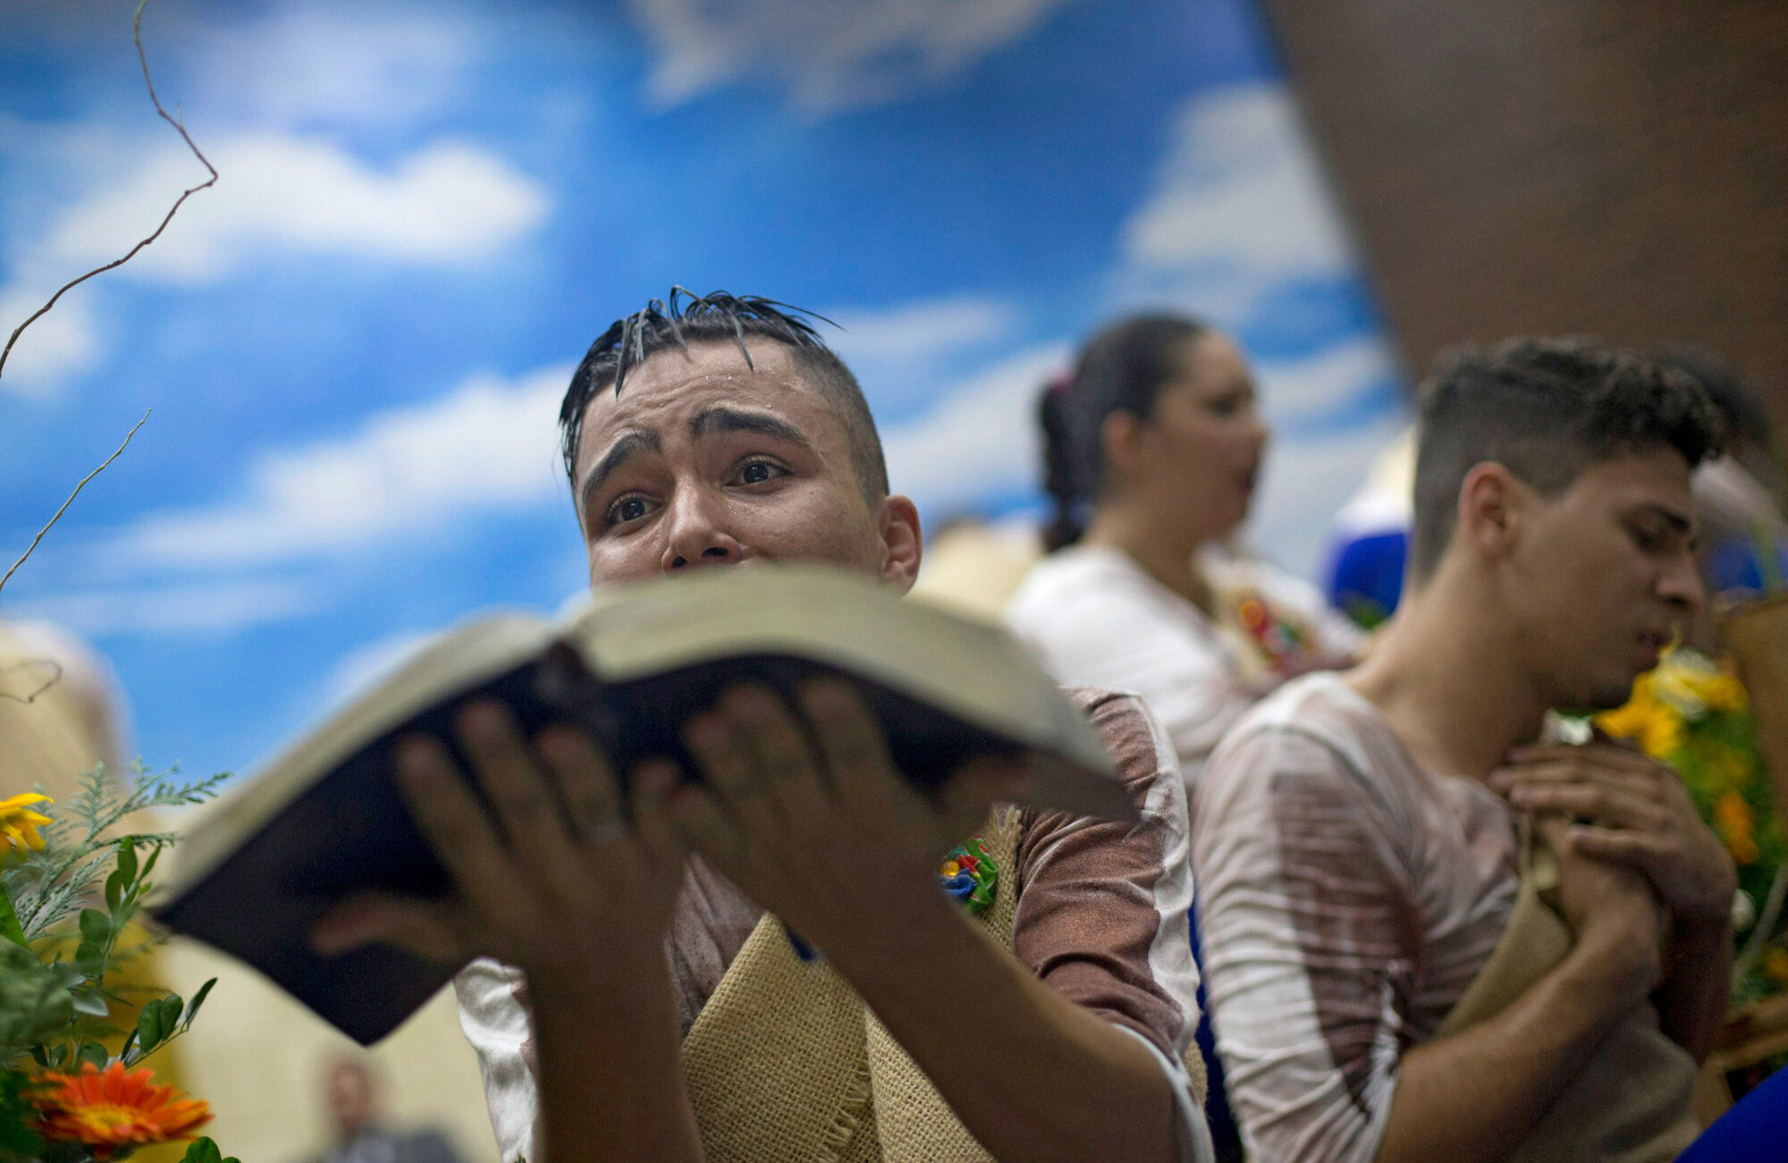
Kontekstuaaliset teologiat
Kontekstuaaliset teologiat ovat paikallisesta kulttuurista ja ihmisten elämäntilanteista kehittyviä kristinuskon tulkintoja.
esim. vapautuksen teologia, musta teologia, dalit-teologia, feministiteologia

Slide 7
Ekoteologian muotoja
Ekoteologiassa kristillistä oppia, Raamattua ja koko elämäntapaa tutkitaan luomakunnan hyvinvoinnin näkökulmasta.
Vain luonnon arvon kunnioittaminen johtaa kestävään ja oikeudenmukaiseen elämäntapaan.

Slide 8
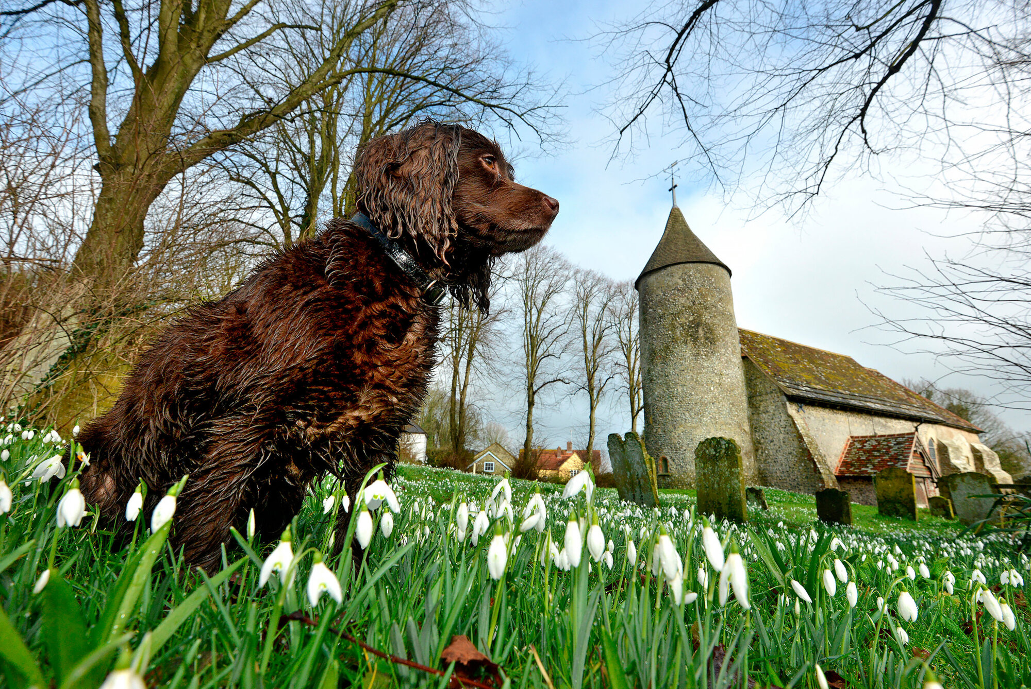
Tilanhoitajaetiikka: Jumala antoi ihmisen tehtäväksi ”viljellä ja varjella” luontoa. Ihmisen tehtävänä on siis luonnon hyödyntämisen lisäksi huolehtia sen hyvinvoinnista.
Luonnon itseisarvoa korostetaan. Jumalalla on ihmisestä riippumaton suhde luontoon; ihminen ja luonto ovat keskinäisessä riippuvuussuhteessa.

Slide 9
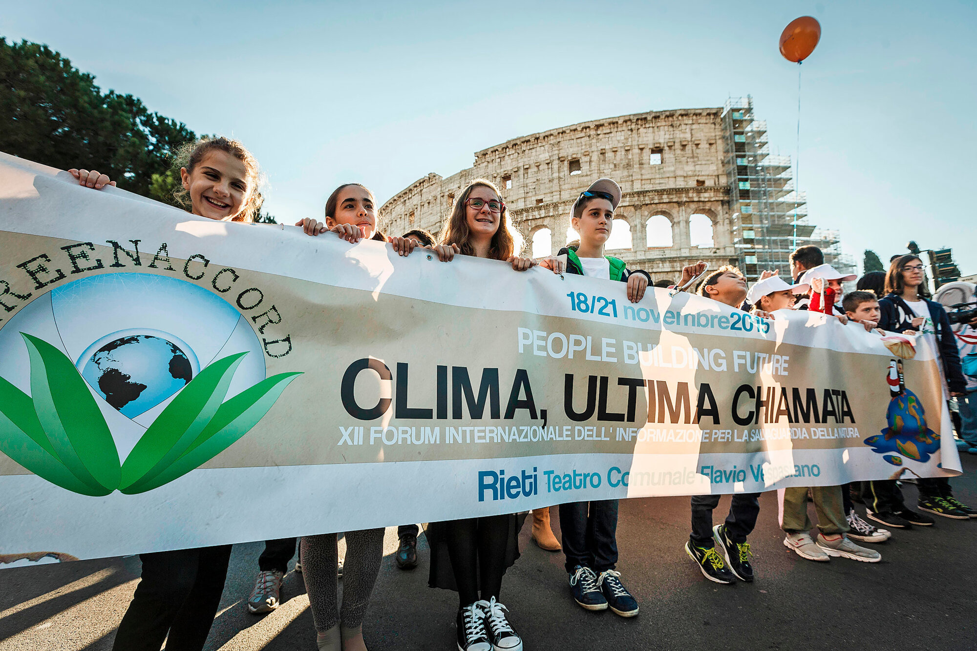
Vapautuksen teologian ajatus: luonto on yhtä sorretussa asemassa kuin köyhät.
Uskonnoilla ja kirkoilla onkin tärkeä rooli ympäristökysymyksissä, sillä niissä on aina kyse myös ihmisen suhteesta maailmaan.
Uskonnoilla ja kirkoilla on mahdollisuus toimia mielipidevaikuttajina ja esimerkkinä erilaisille ympäristöteoille.

